Slide 1
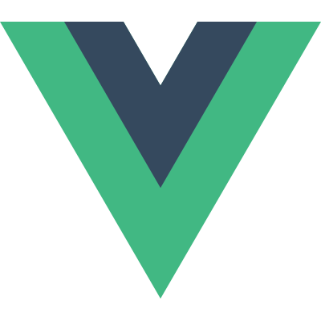

Vue Router - Visão Geral

Slide 2
Vue Router - Visão Geral
O que é?
Biblioteca oficial do Vue.js para criar rotas em nossa aplicação
É interessante usar rotas para que o usuário que acessar nosso site possa navegar por ele. O Vue Router nos ajuda nessa questão

Slide 3
Vue Router - Visão Geral
Como funciona?
O Vue Router consegue definir qual componente será exibido na tela dependendo da URL do site
Ele nos permite criar uma Single Page Application (SPA)

Slide 4
Vue Router - Visão Geral
Instalação
Podemos adicionar o Vue Router à nossa aplicação de duas maneiras
1 - CDN
2 - npm

Slide 5
Vue Router - Visão Geral
CDN
Basta informar o caminho da CDN em uma tag <script> após a tag <script> que carrega o Vue na página
<script src="https://unpkg.com/vue-router/dist/vue-router.js">
</script> -> Carrega a última versão do Vue Router
<script src="https://unpkg.com/vue-router@2.0/dist/vue-router.js">
</script> -> Carrega uma versão específica do Vue Router

Slide 6
Vue Router - Visão Geral
npm
Basta executar o comando para instalar esse pacote
npm install vue-router -> Instala a última versão do Vue Router
npm install vue-router@2.0 -> Instala uma versão específica do Vue Router

Slide 7
Vue Router - Visão Geral
npm
Após isso, é necessário adicionar o Vue Router ao nosso código. Fazemos isso em nosso arquivo JS principal
import VueRouter from 'vue-router'
Vue.use(VueRouter);

Slide 8


